Slide 1
IGRE ZA URJENJE SPOMINA
Si pripravljen/A?
Začnimo☺

Slide 2
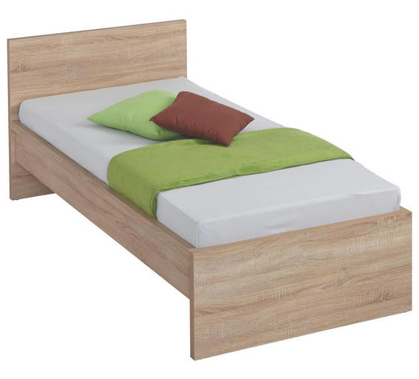
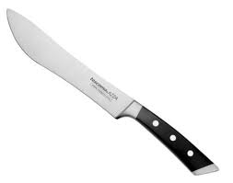
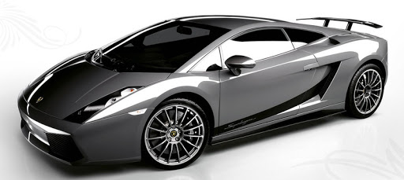
PAZLJIVO SI OGLEJ VSE SLIKE. POJDI OD LEVE PROTI DESNI.

Slide 3
Kaj je bilo narisano? Pojdi od leve proti desnI.
_______________ ______________ ____________________ _______________
POGLEJ PREJŠNJI SLAJD IN PREVERI ODGOVORE.

Slide 4
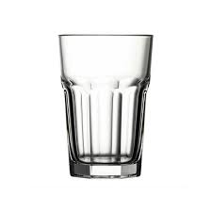
PAZLJIVO SI OGLEJ VSE SLIKE. POJDI OD LEVE PROTI DESNI.

Slide 5
Kaj je bilo narisano? Pojdi od leve proti desnI.

Slide 6
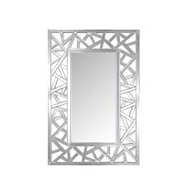
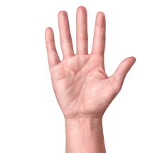
PAZLJIVO SI OGLEJ VSE SLIKE. POJDI OD LEVE PROTI DESNI.

Slide 7
Kaj je bilo narisano? Pojdi od leve proti desnI.
_______________ ______________ ____________________ _______________
POGLEJ PREJŠNJI SLAJD IN PREVERI ODGOVORE.

Slide 8
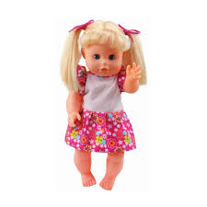
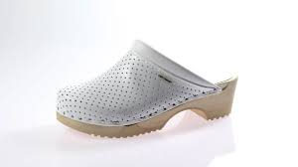
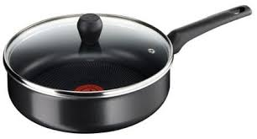
PAZLJIVO SI OGLEJ VSE SLIKE. POJDI OD LEVE PROTI DESNI.

Slide 9
Kaj je bilo narisano? Pojdi od leve proti desnI.
_______________ ______________ ____________________ _______________
POGLEJ PREJŠNJI SLAJD IN PREVERI ODGOVORE.

Slide 10
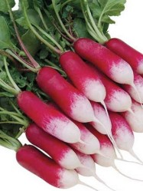
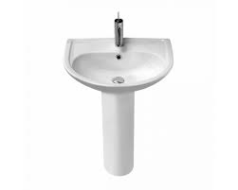
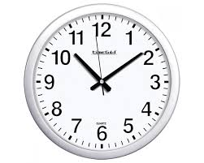
PAZLJIVO SI OGLEJ VSE SLIKE. POJDI OD LEVE PROTI DESNI.

Slide 11
Kaj je bilo narisano? Pojdi od leve proti desnI.
_______________ ______________ ____________________ _______________
POGLEJ PREJŠNJI SLAJD IN PREVERI ODGOVORE.

Slide 12
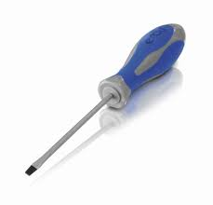
PAZLJIVO SI OGLEJ VSE SLIKE. POJDI OD LEVE PROTI DESNI.

Slide 13
Kaj je bilo narisano? Pojdi od leve proti desnI.
_______________ ______________ ____________________ _______________
POGLEJ PREJŠNJI SLAJD IN PREVERI ODGOVORE.

Slide 14
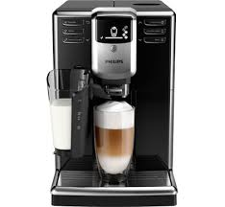
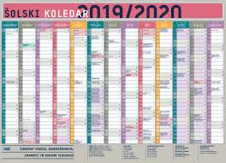
PAZLJIVO SI OGLEJ VSE SLIKE. POJDI OD LEVE PROTI DESNI.

Slide 15
Kaj je bilo narisano? Pojdi od leve proti desnI.
_______________ ______________ _________________ ____________ _____________
POGLEJ PREJŠNJI SLAJD IN PREVERI ODGOVORE.

Slide 16
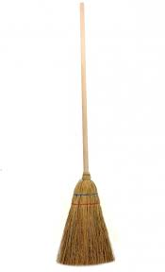
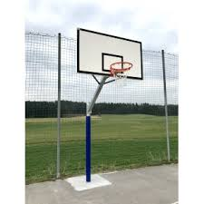
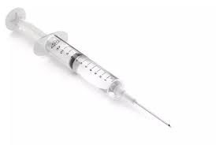
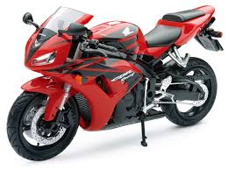
PAZLJIVO SI OGLEJ VSE SLIKE. POJDI OD LEVE PROTI DESNI.

Slide 17
Kaj je bilo narisano? Pojdi od leve proti desnI.
_______________ ______________ _________________ ____________ _____________
POGLEJ PREJŠNJI SLAJD IN PREVERI ODGOVORE.

Slide 18
SPOROČI MI, KAKO TI JE ŠLO. ☺

